Slide 1
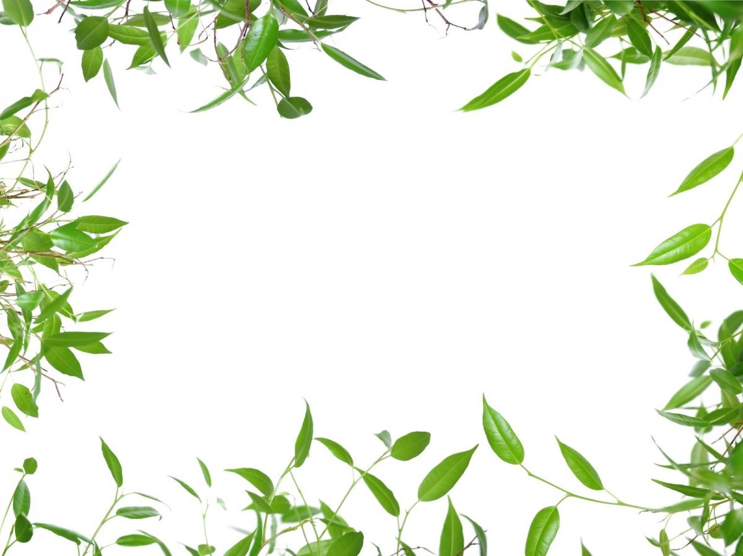
Путешествие
в царство
лекарственных растений
Подготовила: Салимова Ю.М.
учитель биологии
МОУ «Дубская СОШ»

Slide 2
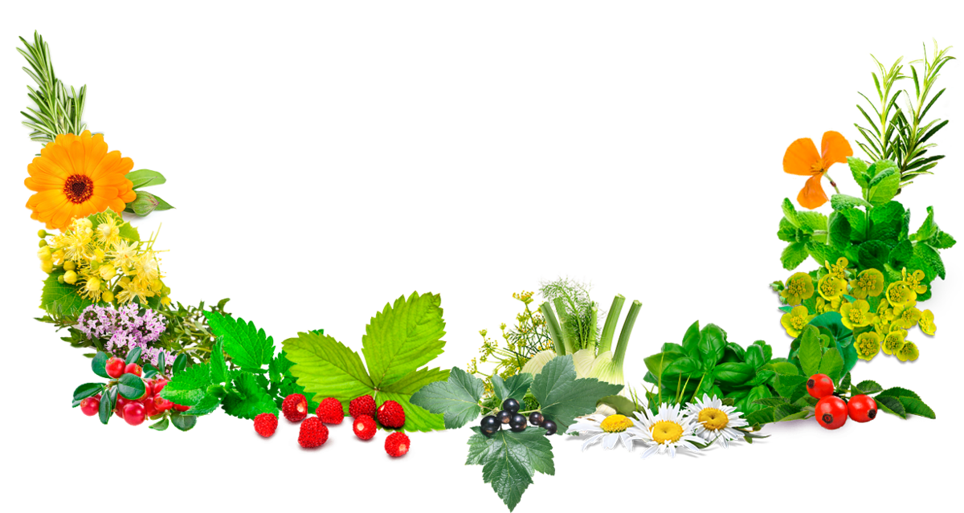
Правила игры
В презентации представлены категории, которые будут выбирать команды. В каждой категории пять вопросов по данной теме. Команды по очереди выбирают категорию и номер вопроса в ней.
Если на вопрос команда ответила правильно, зарабатывает балл (таким образом, в конце игры можно определить команду победительницу).
Если команда отвечает на вопрос неправильно, следующая команда, знающая ответ на этот вопрос, может ответить
(очень важно, чтобы вопросы не остались вопросами, на каждый необходимо найти ответ).
В конце игры подводятся командные итоги.

Slide 4
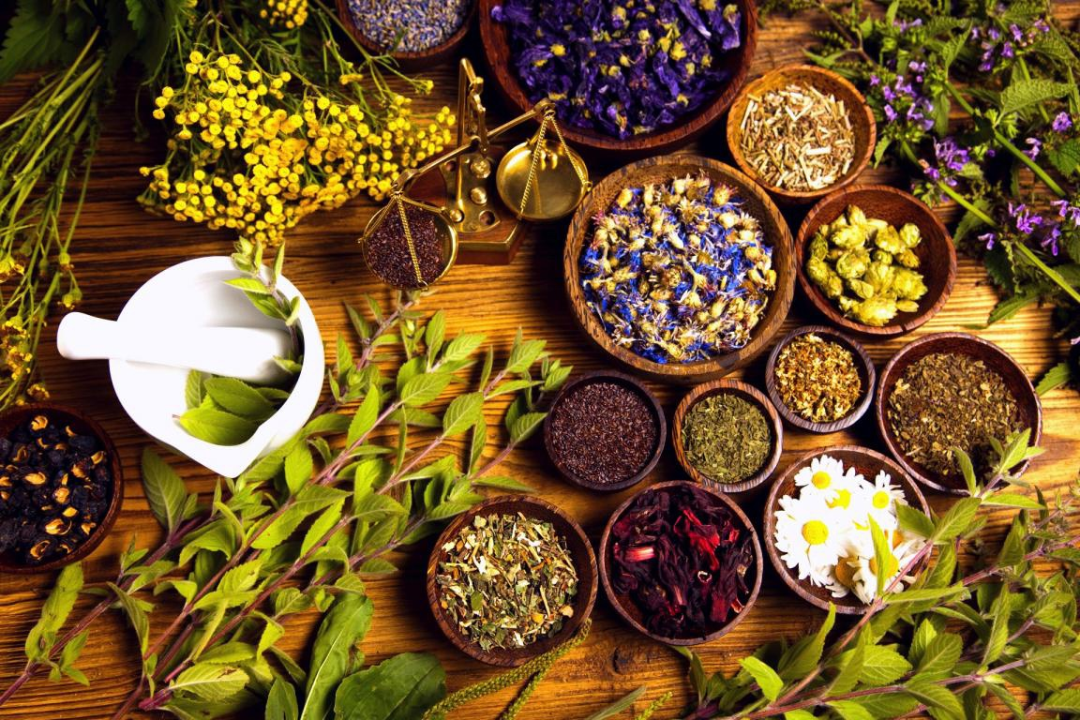
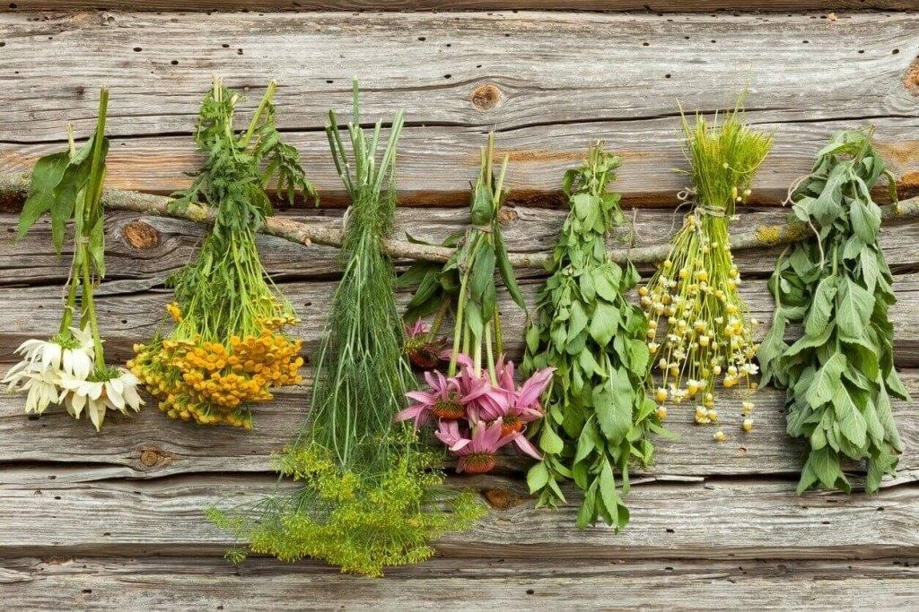

Slide 5
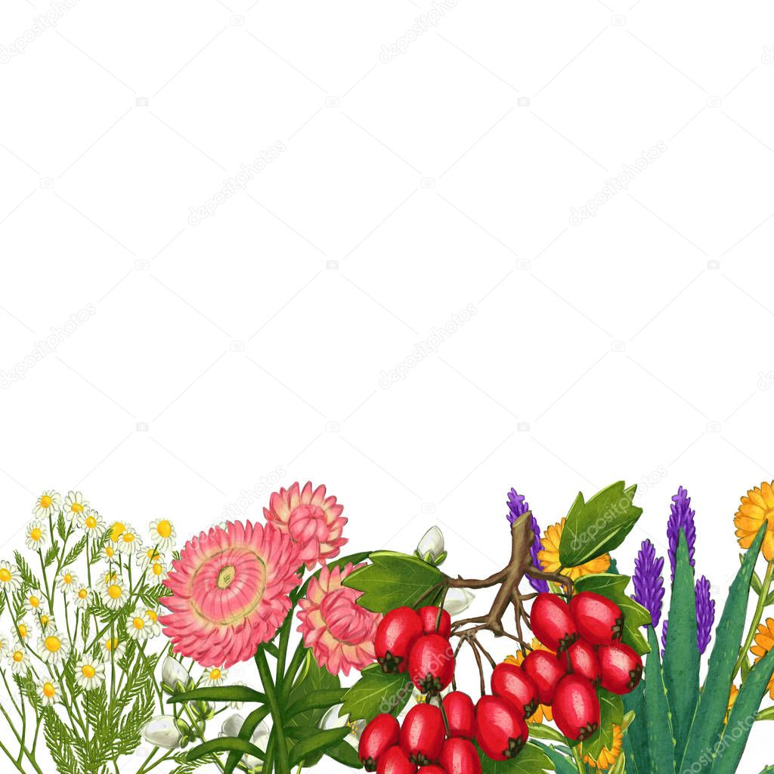
Условные обозначения
40
50
10
20
30

Slide 6
Сбор лекарственного сырья. Лекарственные формы
Лекарство под ногами
Аптека на грядке
Гости из далека
Ягодники целители
Деревья. Кустарники. Травы

Slide 7
Сбор лекарственного сырья. Лекарственные формы
10
Биологически активные вещества, убивающие другие организмы или подавляющие рост и развитие (большое их содержание имеется в луке, чесноке, хрене, черемухе, у хвойных)
Фитонциды

Slide 8
Сбор лекарственного сырья. Лекарственные формы
20
Перечислите основные лекарственные формы
порошки, настои и отвары, спиртовые настойки, соки, сиропы, припарки, мази, чай

Slide 9
Сбор лекарственного сырья. Лекарственные формы
30
Расположите виды растительного сырья, начиная от самых нежных частей растения и заканчивая наиболее грубыми:
стебли, цветки, корневище, листья
цветки, листья, стебли, корневище

Slide 10
Сбор лекарственного сырья. Лекарственные формы
40
Что такое настойка? Из чего ее готовят?
Настойки – жидкие водно-спиртовые или водочные извлечения из растительного сырья, употребляются наружно для смазывания и промывания, и во внутрь – для лечения заболеваний. Настойки готовят на 70 или 40% спирте, а в домашних условиях - обычно на водке, и добавляют лекарственное сырье

Slide 11
Сбор лекарственного сырья. Лекарственные формы
50
Перечислите основные стадии заготовки растительного сырья
Сбор сырья
Первичная обработка
Сушка
Приведение в стандартное состояние
Упаковка
Маркировка
Транспортирование
Хранение

Slide 12
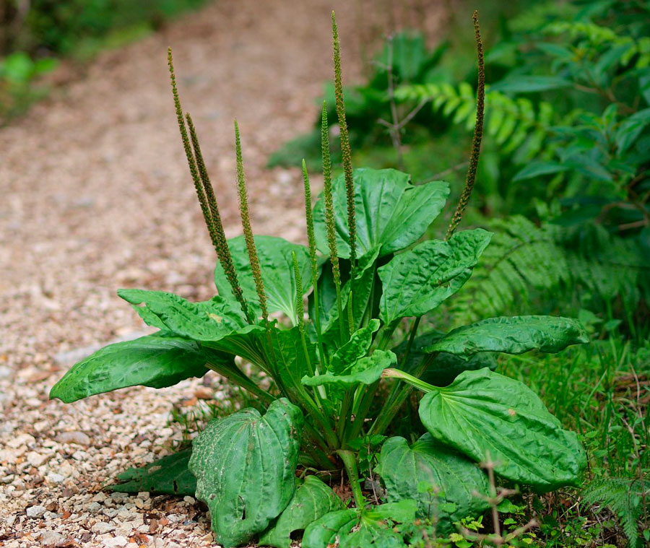
Лекарство под ногами
10
А эту травку всякий видел. Растет она вдоль тропок да дорожек. Семечки свои не теряет и не раскидывает: ждет, когда человек мимо пройдет, да к его ногам семена и приклеит. Кустики травы с широкими листьями. Полезная, целебная трава. Поранил руку, натер ногу - приложи листок, и он мигом кровь остановит, и заживет ранка. Желудок ли болит - попей настой из листьев, и легче станет
Подорожник

Slide 13
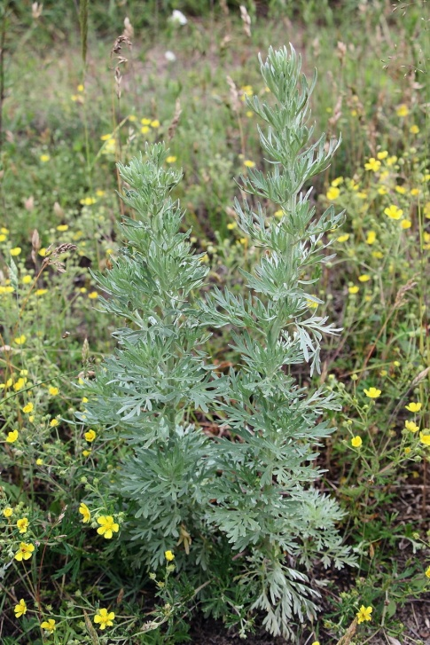
Лекарство под ногами
20
Одно из древнейших лекарственных растений. По греческим преданиям его лекарственные свойства открыты богиней-охотницей Артемидой, в честь которой оно получило научное название «Артемизия». Основное действие оказывают ее особая горечь и эфирное масло
Полынь горькая

Slide 14
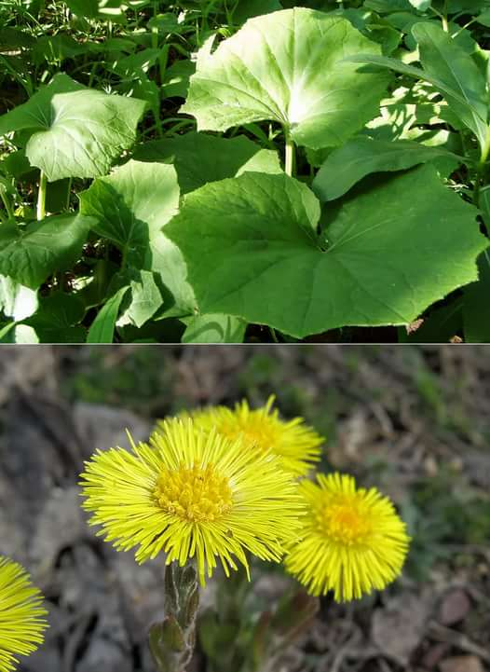
Лекарство под ногами
30
Это яркий желтый цветок на мохнатом стебельке. Появляется он весной вместе с подснежниками. Он так торопится, что не успевает выпустить листья. Люди варят из этих цветов отвары и лечатся от кашля. Понюхав его, вы почувствуете запах мела. Поэтому пчелы, бабочки спешат к ним напиться сладкого нектара
Мать-и-мачеха

Slide 15
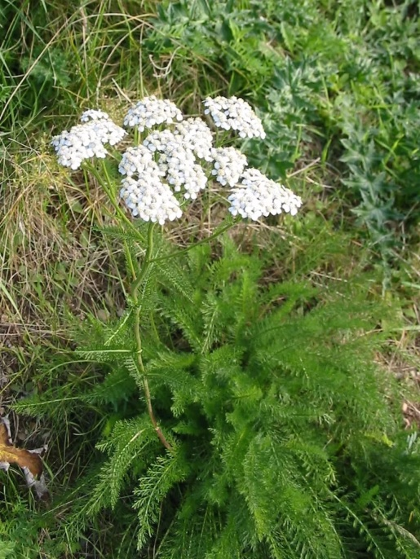
Лекарство под ногами
40
В одной из древних рукописей сообщается, что внук Дмитрия Донского был вылечен от изнурительных носовых кровотечений настоем этой травы. Это растение применяется как кровоостанавливающее, используют его отвар для полоскания полости рта. Некоторые садоводы используют отвары для уничтожения тлей
Тысячелистник

Slide 16
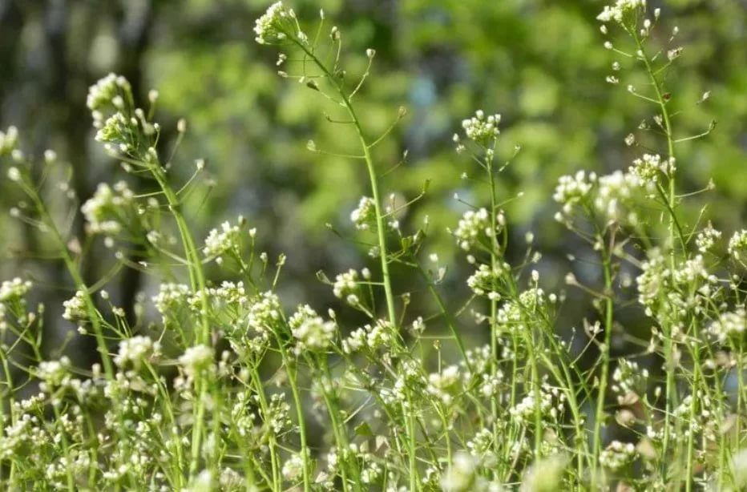
Лекарство под ногами
50
Однолетнее травянистое сорное растение. Растет на обочинах дорог, во дворах. Это растение получило свое название из-за плодов – обратно-треугольной формы с выемкой на верхушке. В медицине используется как противорвотное, кровоостанавливающее (маточные кровотечения)
Пастушья сумка

Slide 17
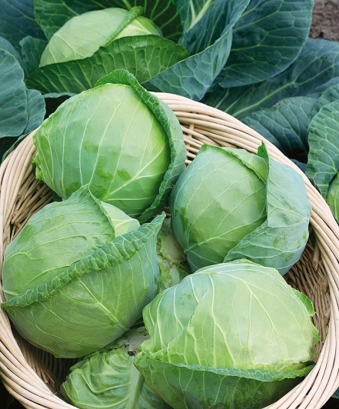
Аптека на грядке
10
В Древнем Риме ее называли капут, что означает «голова», а на греческом оно звучит как «брассо», то есть «трещать», «хрустеть». Сок из листьев этого растения способствует заживлению язвы желудка и двенадцатиперстной кишки, улучшает обмен веществ и успокаивает нервную систему. Сок, сваренный с сахаром, снимает алкогольное опьянение. Что это за растение?
Капуста

Slide 18
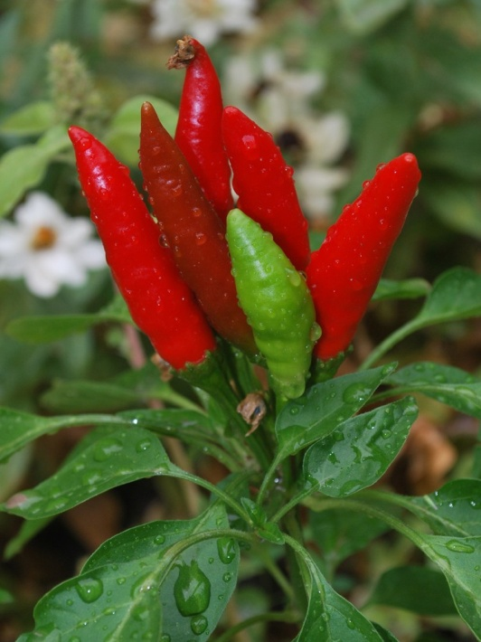
Аптека на грядке
20
Этот овощ по содержанию витамина С превосходит лимоны, апельсины, помидоры, находится на одном уровне с черной смородиной и уступает лишь шиповнику
Стручковый перец

Slide 19
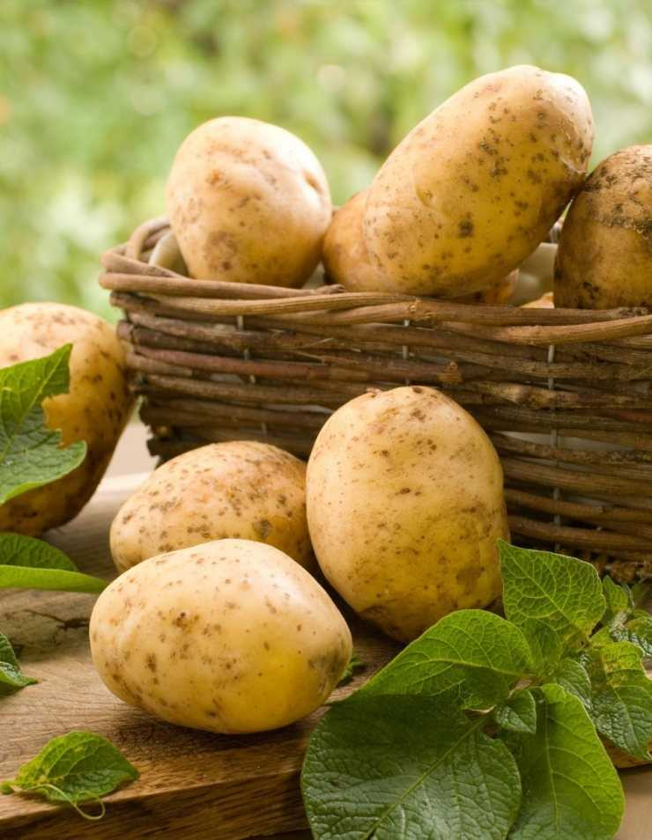
Аптека на грядке
30
Благодаря большому количеству крахмала, содержащемуся в плодах этого овоща, можно вылечить желудочные заболевания
Картофель

Slide 20
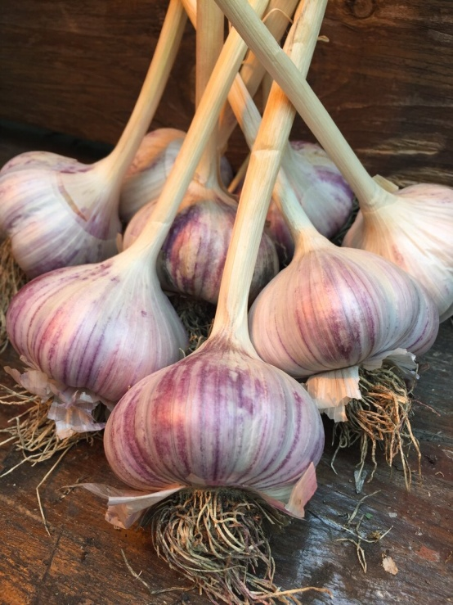
Аптека на грядке
40
Это растение содержит летучие вещества – фитонциды. Именно благодаря им достаточно 1-2 минут, чтобы уничтожить возбудителей таких опасных заболеваний, как туберкулез, дифтерия, грипп и т.п.
Чеснок

Slide 21
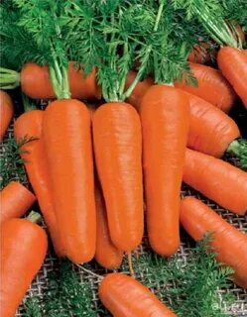
Аптека на грядке
50
Какой овощ содержит наибольшее количество каротина, так называемого «витамина роста»?
Морковь

Slide 22
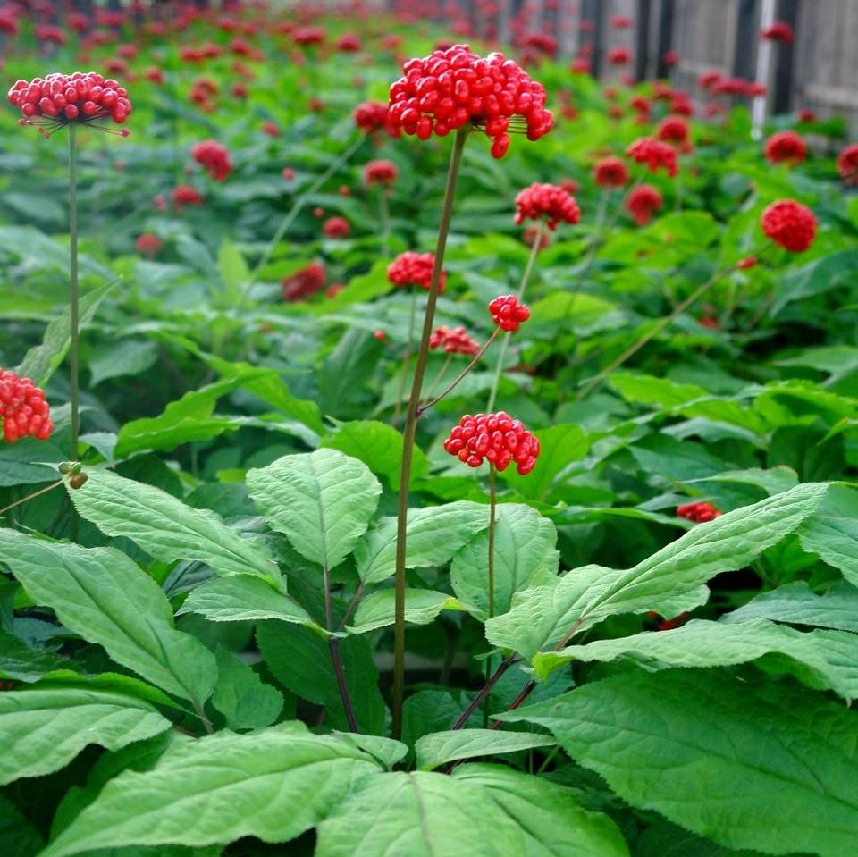
Гости из далека
10
В популярности этого растения немалую роль сыграло то, что форма его корней напоминала фигурку человека, отсюда и пошло его название – «человек-корень». Что это за растение?
Женьшень

Slide 23
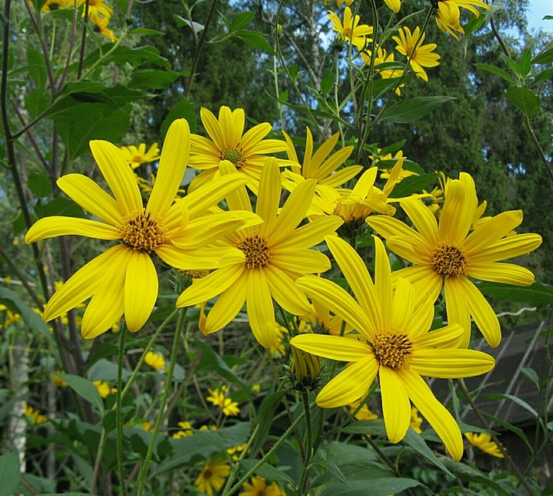
Гости из далека
20
Назовите синоним земляной груши, клубни которой используются при лечении больных сахарным диабетом
Топинамбур

Slide 24
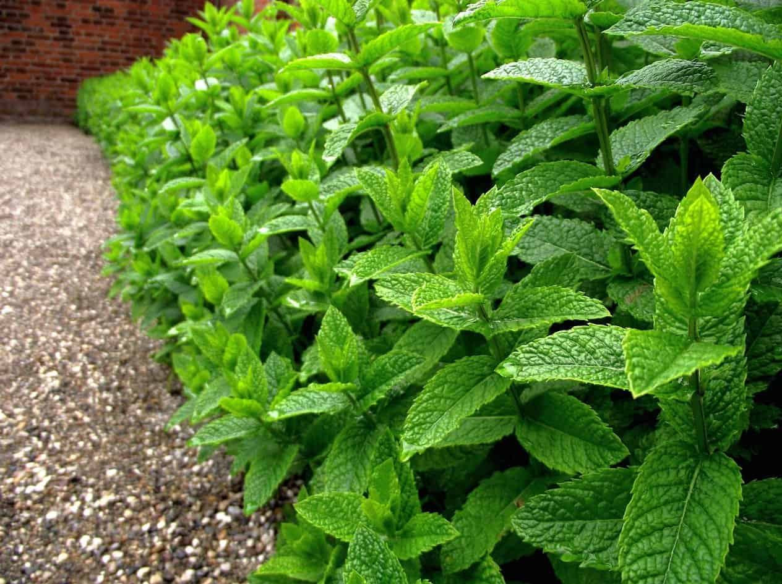
Гости из далека
30
На языке цветов – жар чувств, второе название растения - медвянка. Используется как приправа и входит в состав многих препаратов, сборов. В медицине используется как спазмолитическое, успокоительное средство, помогает при болезнях сердца, легких
Мята

Slide 25
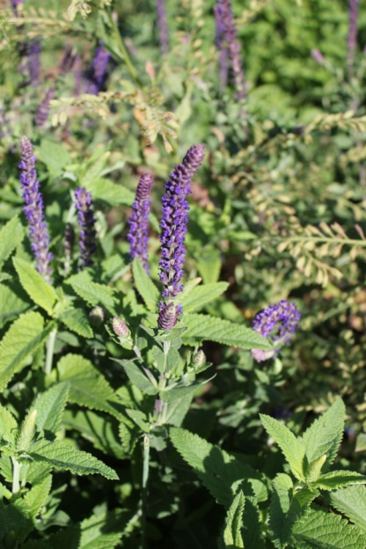
Гости из далека
40
На языке цветов означает уважение, трава жизни, живородящий. Древними людьми из этого растения приготавливался любовный напиток, который пили с вином. Считалось, что большой в форме сердца лист помогает в сердечных целях. В медицине применяется как вяжущее, дизенфицирующее, мочегонное средство, для лечения полости рта, гастрита, бронхита
Шалфей

Slide 26
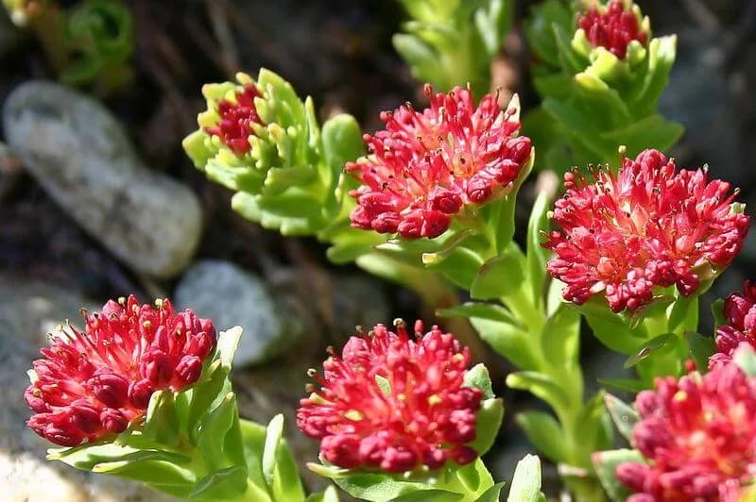
Гости из далека
50
Второе название этого растения – золотой корень. Растет на скалах, по берегам горных речек и ручьев, в горной и равнинной тундре. Заготавливают корневища и корни. Корни обладают тонизирующим, успокаивающим, кровоостанавливающим действием, усиливает работу мышц и способствует восстановлению сил после переутомления
Родиола розовая

Slide 27
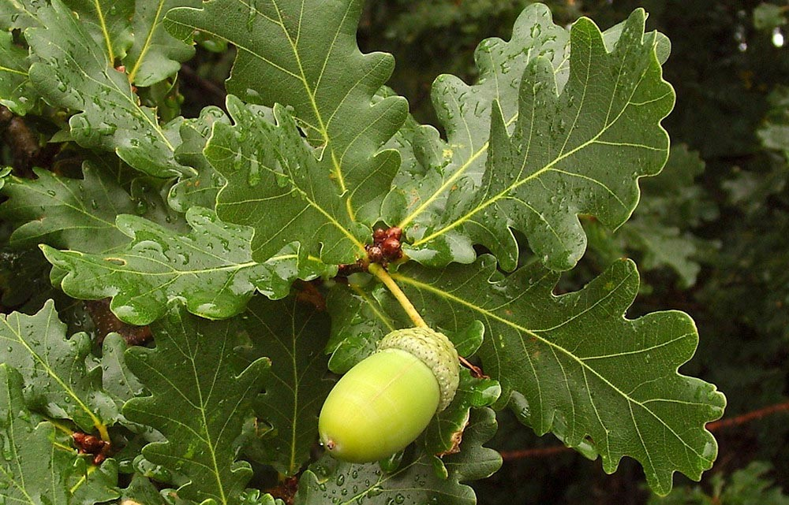
Деревья. Кустарники. Травы
10
Ветви и листья этого дерева являются олицетворением могущества, долголетия и здоровья. Их изображения есть на гербах, медалях и монетах многих стран. Дерево это является одной из лесообразующих пород Северного полушария. Древние славяне верили, что это дерево священное, приписывали ему чудодейственную силу и посвящали его богу грома и молнии Перуну.
Дуб

Slide 28
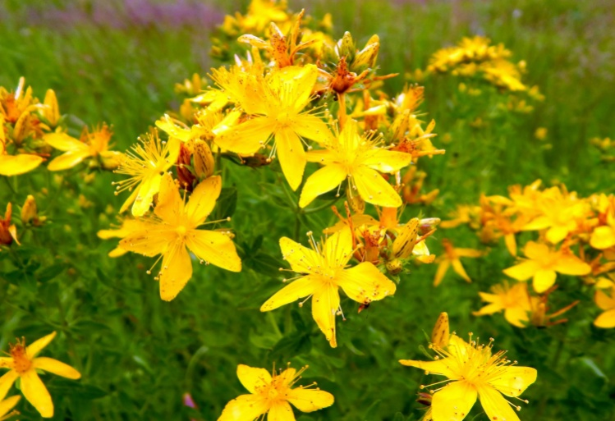
Деревья. Кустарники. Травы
20
Лечит она, говорят, от 99 болезней. А чаще ее пьют от болей в желудке. На листочках пятнышки прозрачные, будто листья - то продырявленные иголочкой. Наделила народная молва страшной силой эту травку: будто она всякое зверье убивает. И верно, иная скотина поест ее и занеможет.
Зверобой

Slide 29
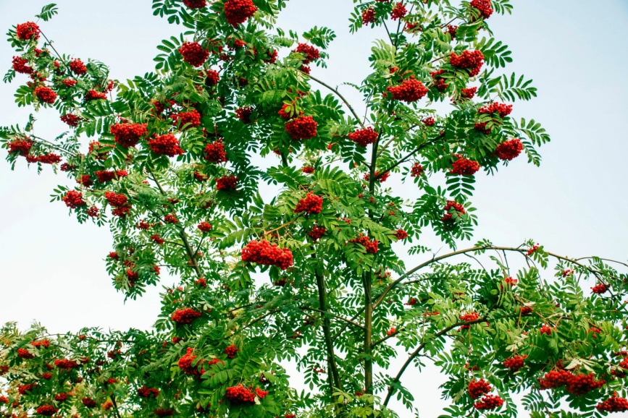
Деревья. Кустарники. Травы
30
Русский пейзаж трудно представить себе без этого дерева. Его плоды обладают дезинфицирующим свойством. Вода приобретает приятный вкус и не портится долго, если в нее бросить ветку этого растения. Больному человеку достаточно побывать под его тенью, чтобы ушла боль. Плоды – любимый корм для многих лесных зверей и птиц
Рябина

Slide 30
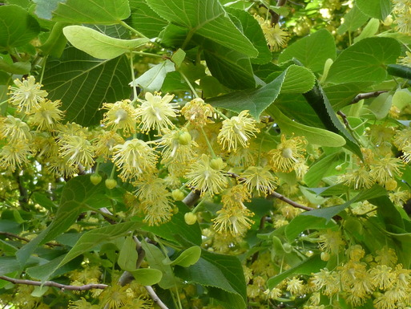
Деревья. Кустарники. Травы
40
«Амурский медонос», в народной медицине цветы являются популярным потогонным средством
Липа

Slide 31
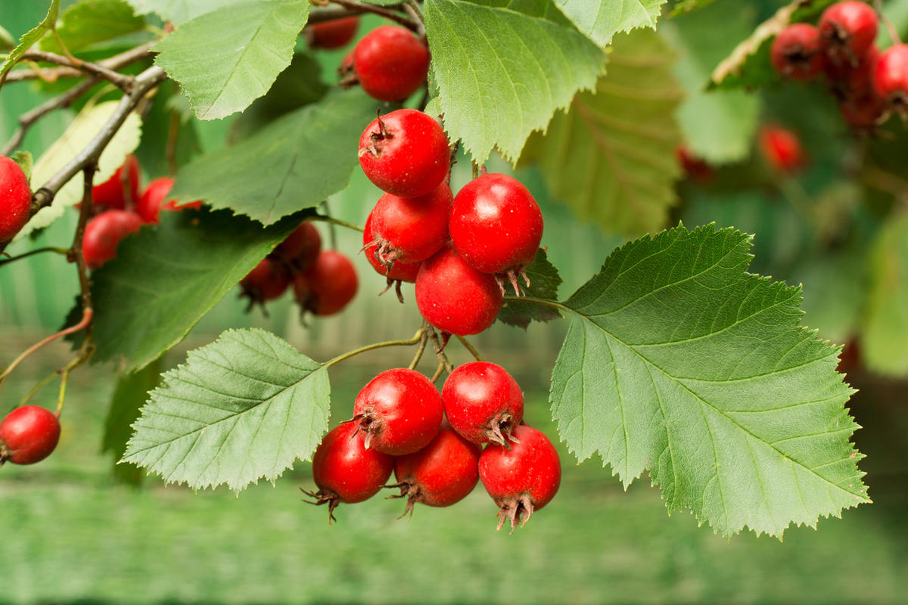
Деревья. Кустарники. Травы
50
Плодами этого древесного растения не стоит злоупотреблять. Количество больше стакана свежих ягод, если их съесть за один раз вызывает резкое падение артериального давления и нарушение ритма сердечных сокращений
Боярышник

Slide 32
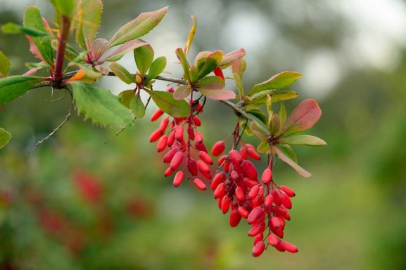
Ягодники целители
10
Название это растение получило от племени берберов за цвет его ягод и за темно-зеленые листья, превращающиеся в колючки. Во время цветения запах напоминает запах «задохнувшейся половой тряпки». Плоды обладают успокаивающим действием, снижают давление, их рекомендуют как средство, возбуждающее аппетит и как профилактическое против заболеваний ЖКТ
Барбарис

Slide 33
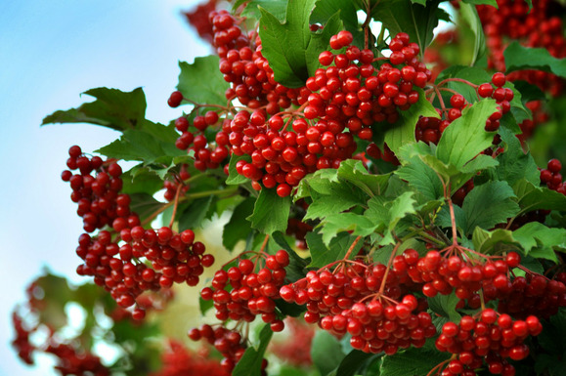
Ягодники целители
20
Целебные ягоды этого растения не следует подвергать термической обработке, так как дает сильный и неприятный запах. А молотые ягоды вместе с косточками рекомендуют принимать при заболеваниях сердца, ведь не зря костянка ягоды плоская в виде сердечка
Калина

Slide 34
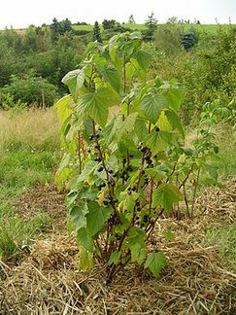
Ягодники целители
30
Ягоды какого растения очень богаты витамином С?
Чёрная смородина

Slide 35
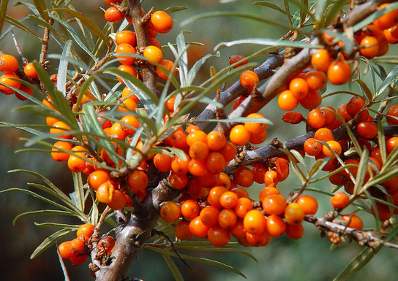
Ягодники целители
40
Масло из семян этого растения применяют наружно для лечения ожогов, пролежней, внутрь – при язвенной болезни желудка. Еще его называют «северный ананас»
Облепиха

Slide 36
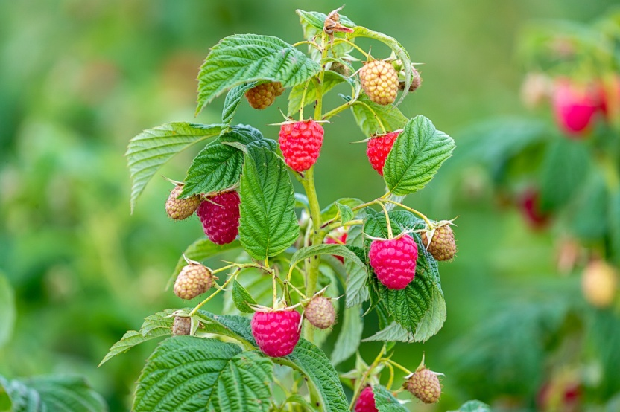
Ягодники целители
50
Кустарник семейства розоцветных, высотой до 2 м. Плоды улучшают аппетит, регулируют деятельность желудка и кишечника, обладают потогонным, жаропонижающим действием при простуде и кашле
Малина

Slide 37
Спасибо за внимание

